Slide 1
Grouped Data
Grouped Data
May 2017
1H Q6
Nov 2017
2H Q8
SAM
3H Q18
1 Marker
Nov 2017
3H Q7
Nov 2018
1H Q8
Nov 2018
2H Q6
Discrete Data

Slide 2
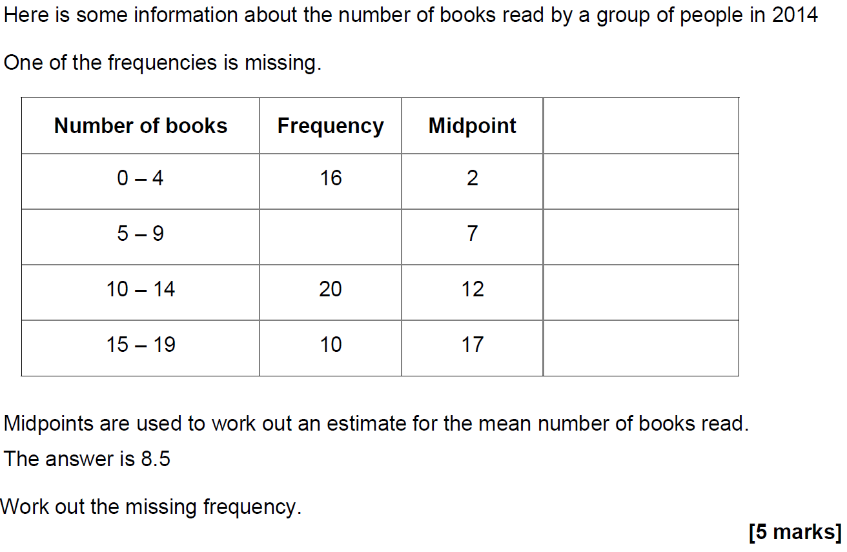
Grouped Data
SAM 3H Q18

Slide 3
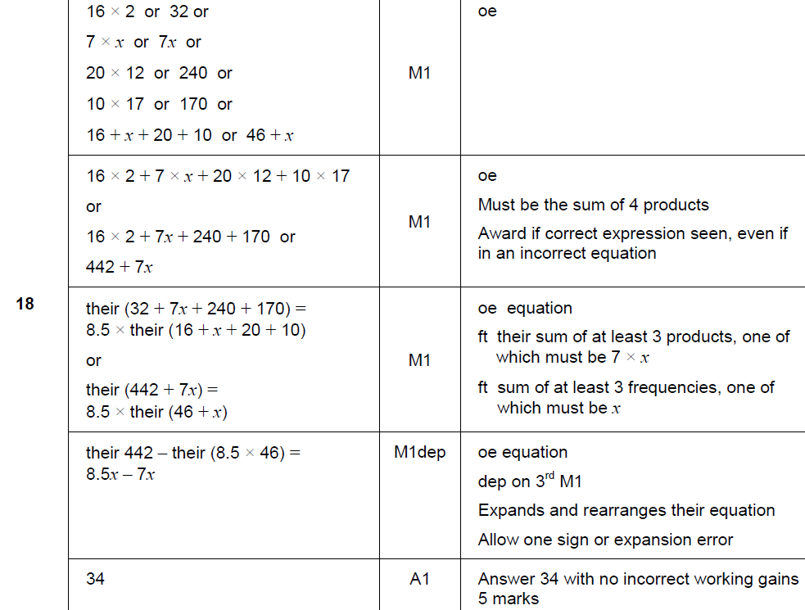
Grouped Data
SAM 3H Q18
A

Slide 4
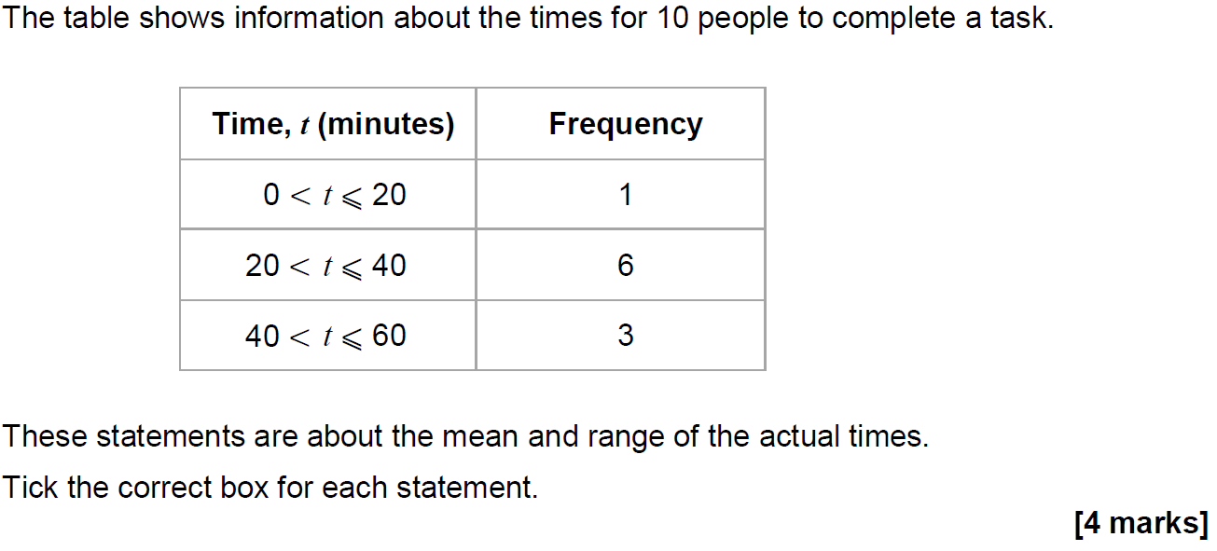
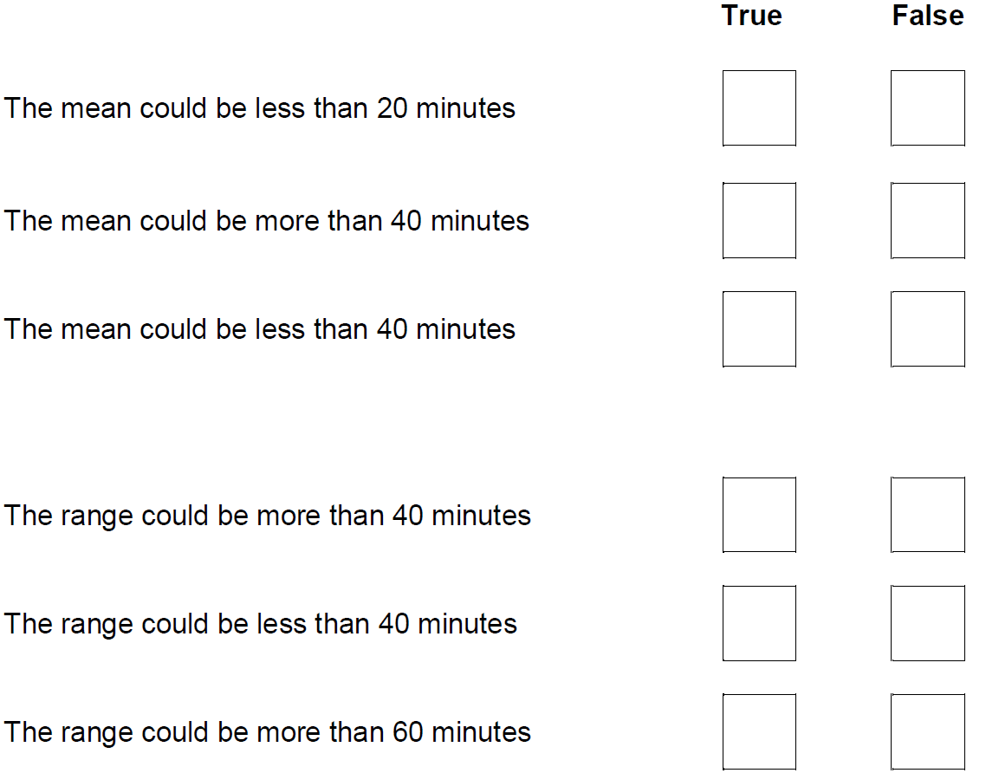
Grouped Data
May 2017 1H Q6

Slide 5
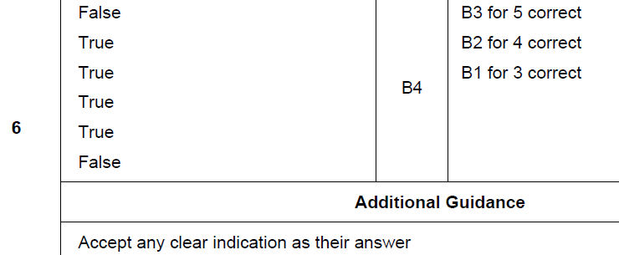
Grouped Data
May 2017 1H Q6
A

Slide 6
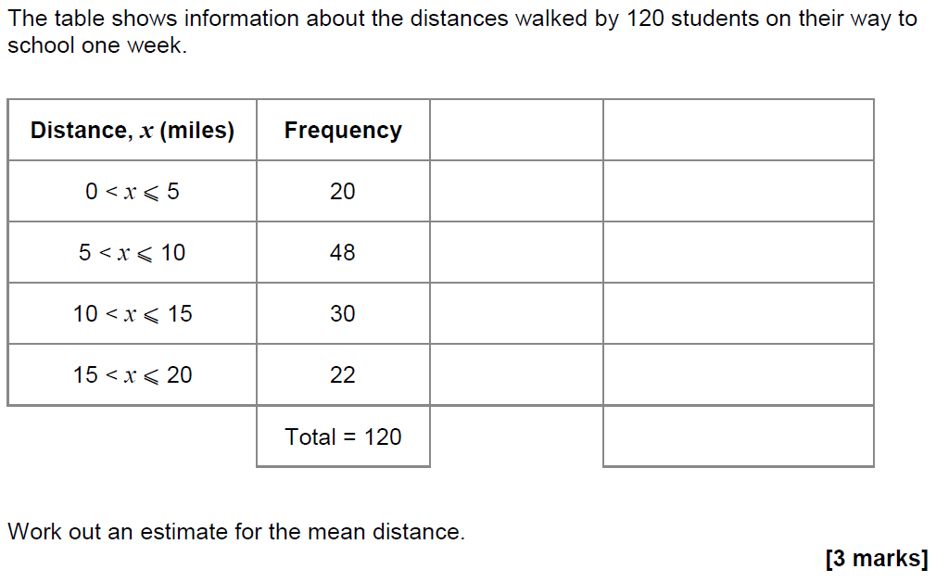
Grouped Data
Nov 2017 2H Q8

Slide 7
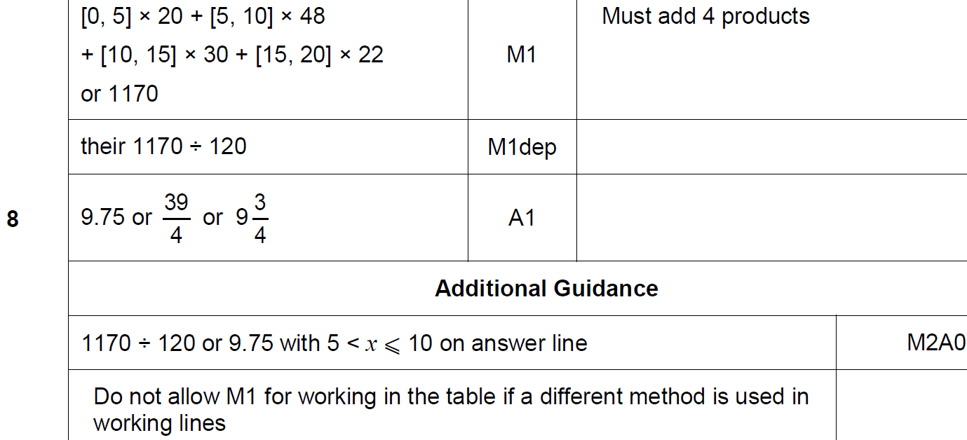
Grouped Data
Nov 2017 2H Q8
A

Slide 8
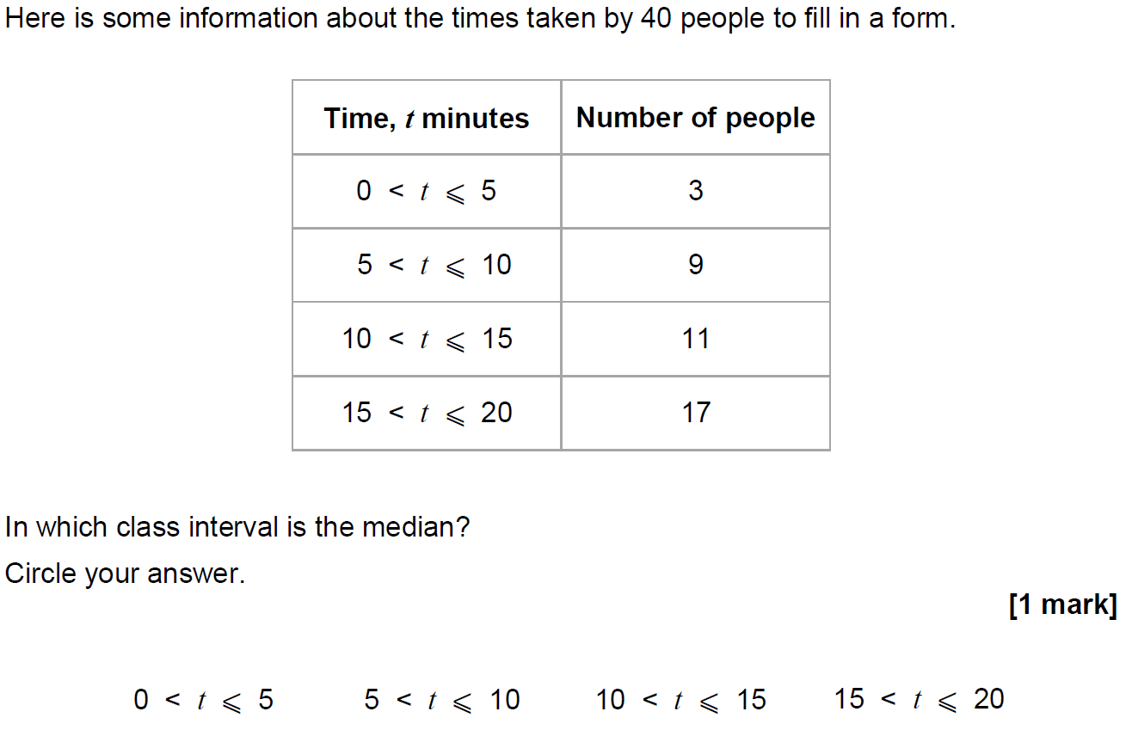
Grouped Data
Nov 2017 3H Q7

Slide 9
Grouped Data
Nov 2017 3H Q7
A

Slide 10
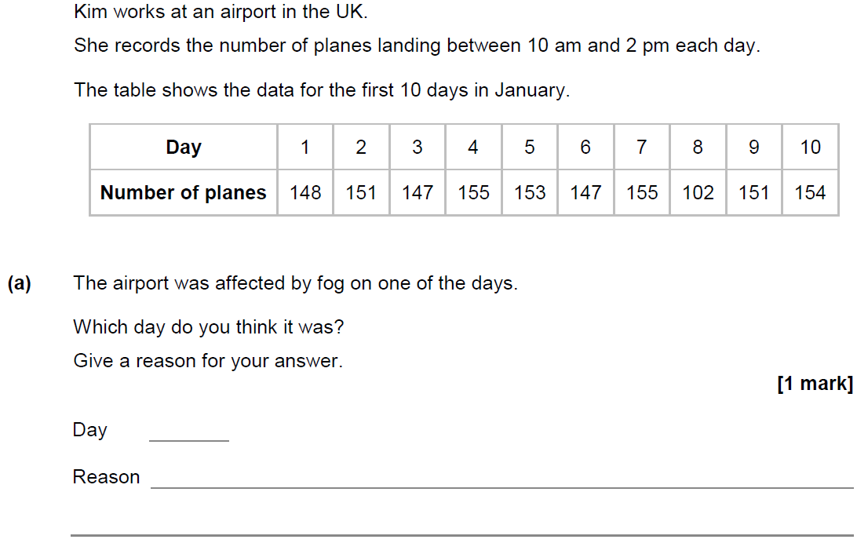
Grouped Data
Nov 2018 1H Q8

Slide 11
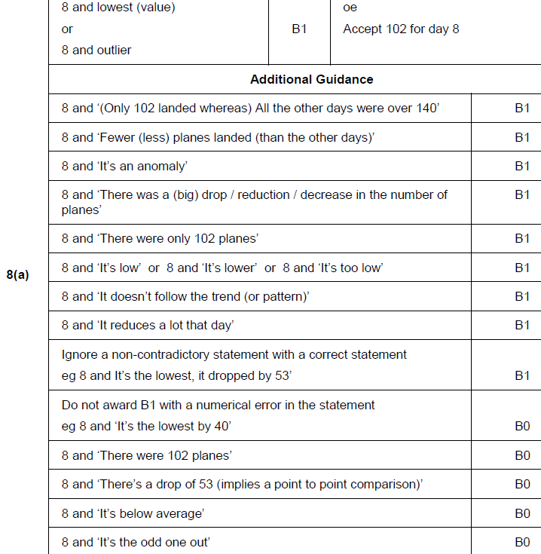
Grouped Data
Nov 2018 1H Q8
A

Slide 12
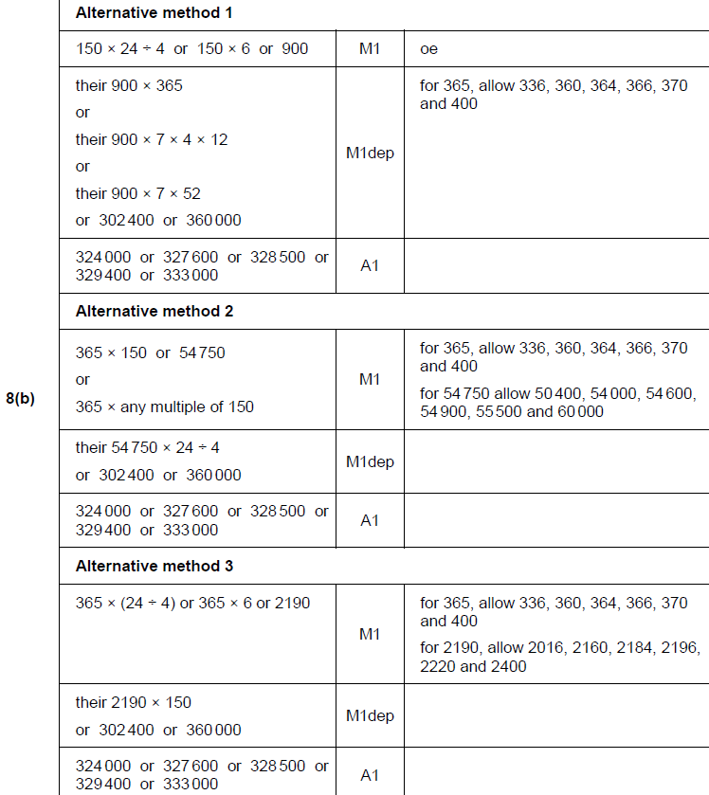
Grouped Data
Nov 2018 1H Q8
B

Slide 13
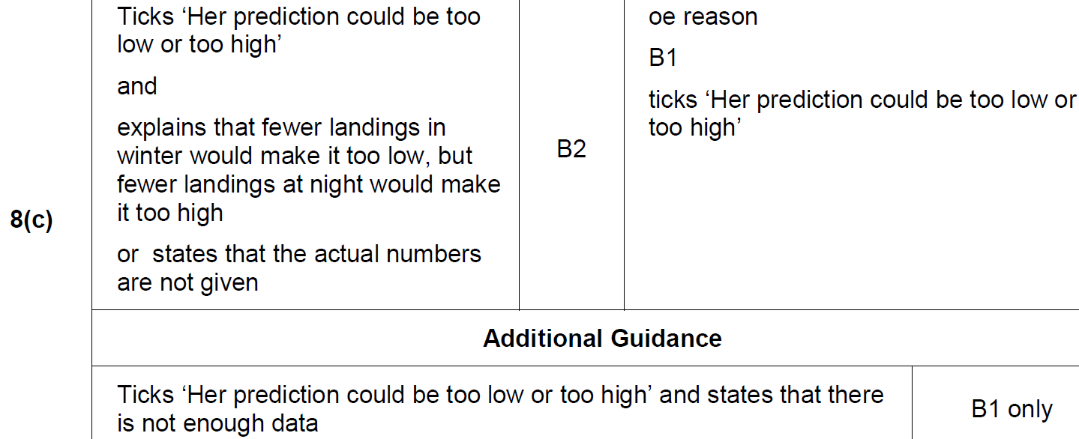
Grouped Data
Nov 2018 1H Q8
C

Slide 14
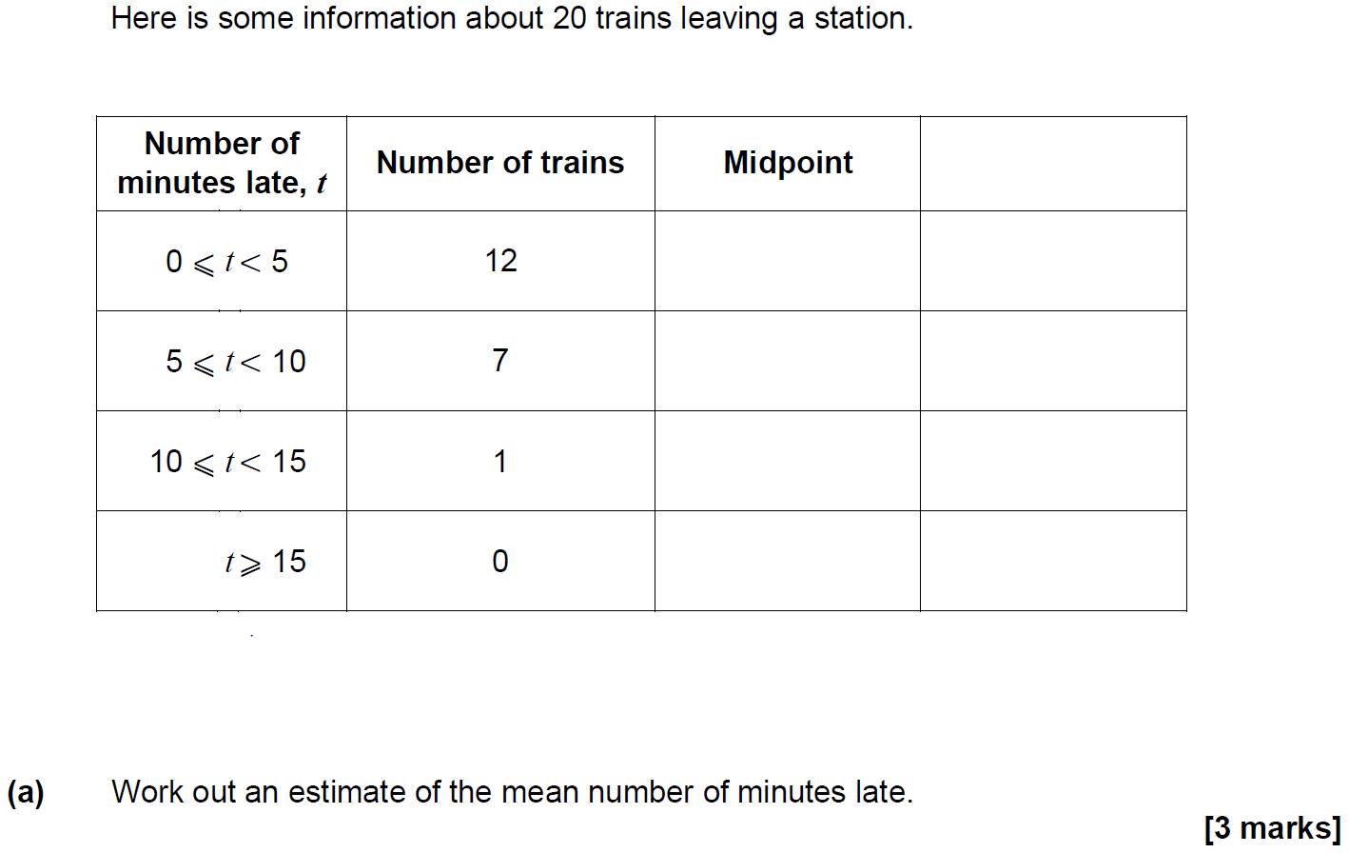
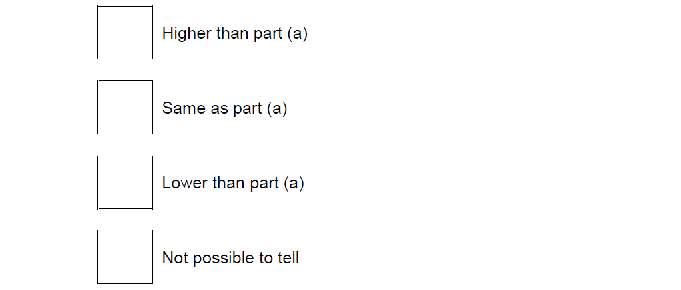
Grouped Data
Nov 2018 2H Q6

Slide 15
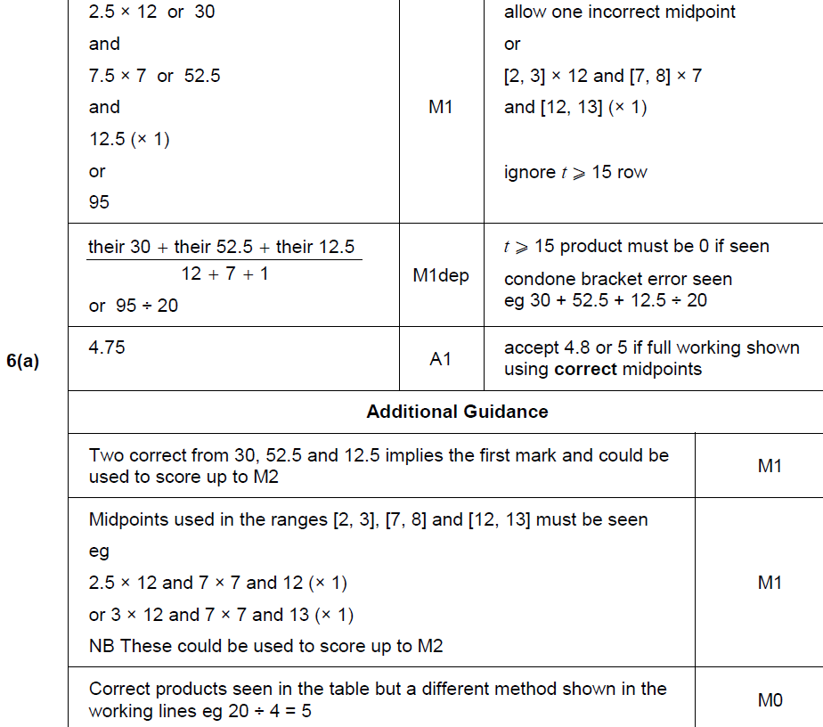
Grouped Data
Nov 2018 2H Q6
A

Slide 16
Grouped Data
Nov 2018 2H Q6
B

